Slide 1
Expresiones XQuery
FLWOR

Slide 2
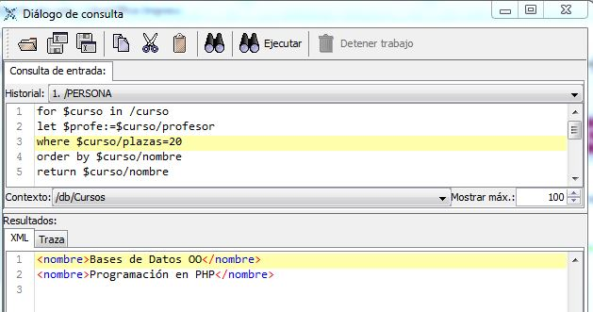
ConsultaFLWOR_7 a la BD XML 'Cursillos'
Consultar el nombre de los cursos con 20 plazas y ordenar por nombre
Resultados consulta:
<nombre> de los cursos
con <plazas> igual a 20

Slide 3
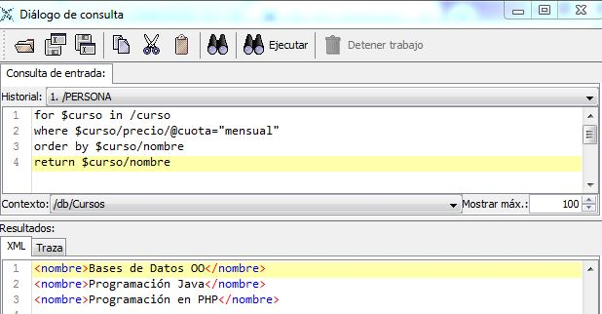
ConsultaFLWOR_8 a la BD XML 'Cursillos'
Consultar el nombre de los cursos con cuota mensual.
Resultados consulta:
<nombre> de los cursos
con cuota mensual

Slide 4
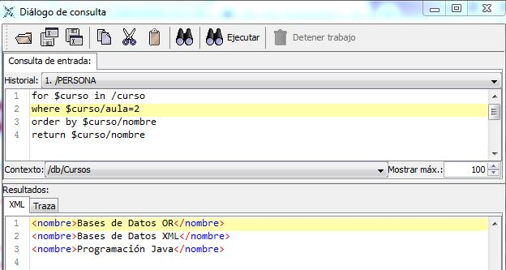
ConsultaFLWOR_9 a la BD XML 'Cursillos'
Consultar el nombre de los cursos que se dan en el aula 2
Resultados consulta:
<nombre> de los cursos
que se dan en aula 2

Slide 5
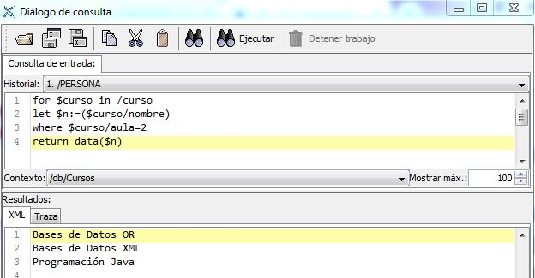
ConsultaFLWOR_10 a la BD XML 'Cursillos'
Consultar el nombre de los cursos que se dan en el aula 2, pero sin mostrar
las etiquetas XML
Resultados consulta:
Sin etiquetas XML

Slide 6
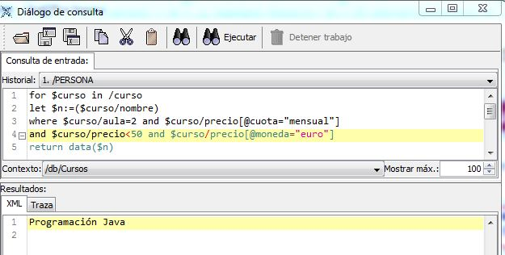
ConsultaFLWOR_11 a la BD XML 'Cursillos'
Consultar el nombre de los cursos que se dan en el aula 2 de cuota mensual
y con precio menor de 50 euros.
Resultados consulta:
Sin etiquetas XML

Slide 7
Credenciales
Imagen | Datos licencia
Todas las capturas de pantalla de esta presentación. | Autoría: Lola Del Amor Gómez Licencia: Edición Free de Pixware SARL. Procedencia: Captura de pantalla del programa eXist-Db

